Slide 1



A JORNADA DO CSS
ACOMPANHANDO O CSS ATÉ MORDOR
LUIZ FELIPE HENRIQUE

Slide 2

Introdução
Domine os Principais Seletores CSS
CSS (Cascading Style Sheets) é uma linguagem usada para descrever a apresentação de documentos HTML. Um dos aspectos fundamentais do CSS é a capacidade de selecionar e estilizar elementos de forma eficiente. Este guia abordará os principais seletores CSS com exemplos práticos para ajudá-lo a entender e aplicar esses conceitos em seus projetos.

Slide 3

01
SELETORES DE ELEMENTO

Slide 4
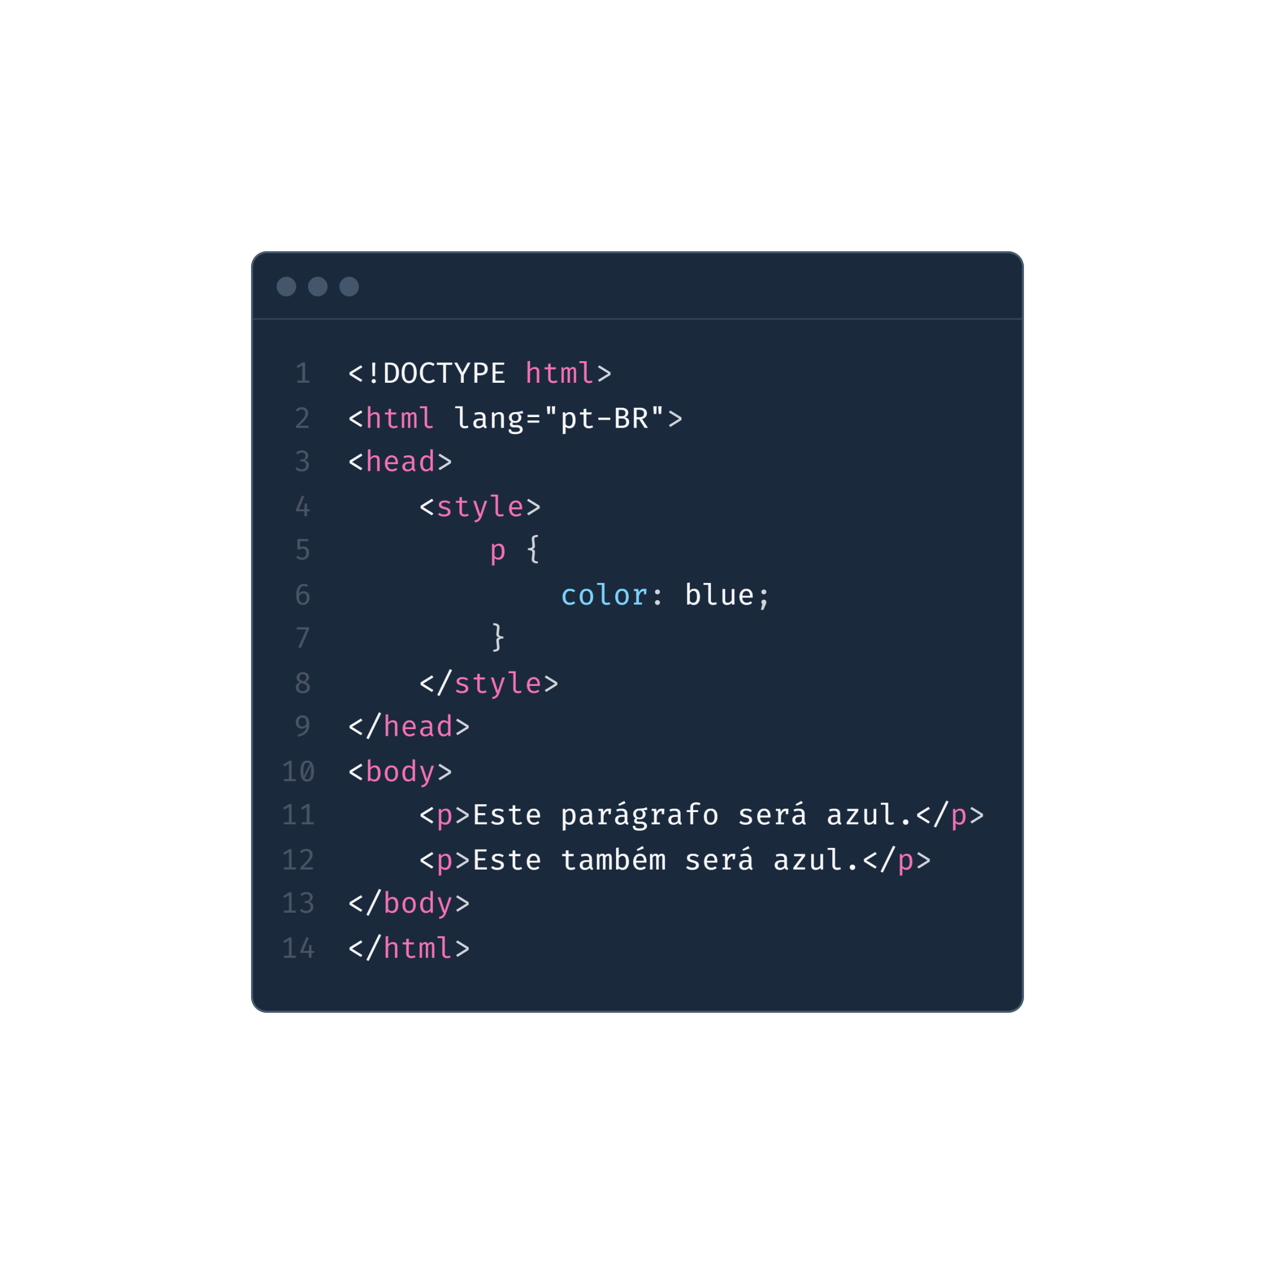
Seletor de Elemento
Os seletores de elemento aplicam estilos a todas as ocorrências de um determinado tipo de elemento HTML.

Slide 5
02
SELETORES DE CLASSE

Slide 6
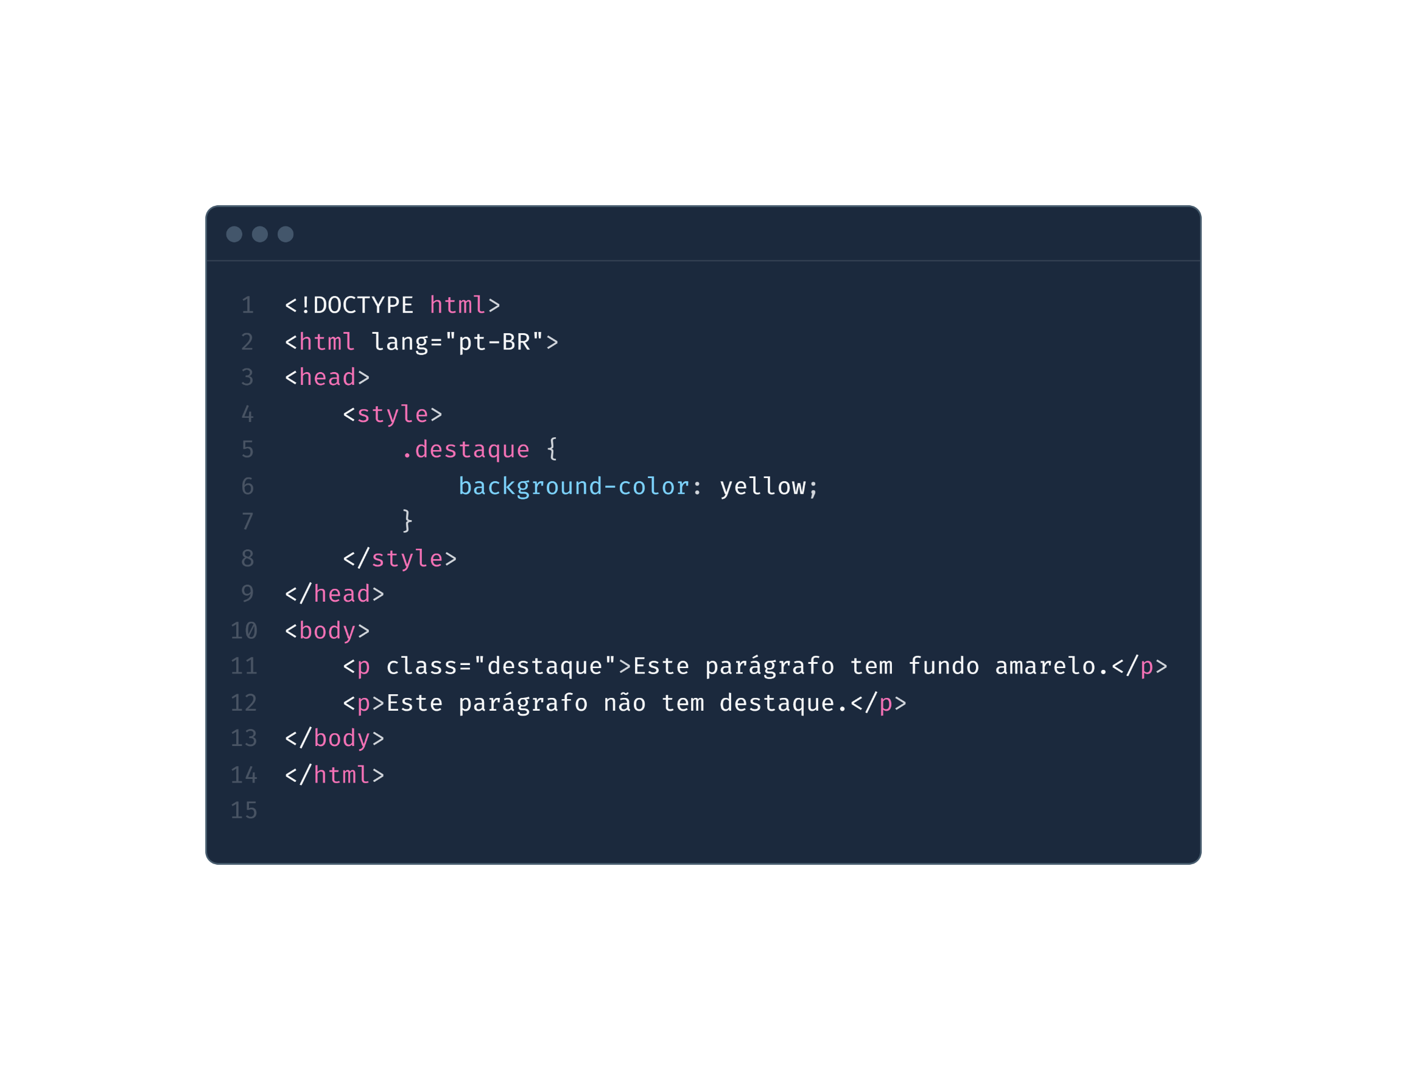
Seletor de Classe
O seletor de classe é usado para selecionar elementos com um atributo class específico.

Slide 7
03
SELETORES DE ID

Slide 8
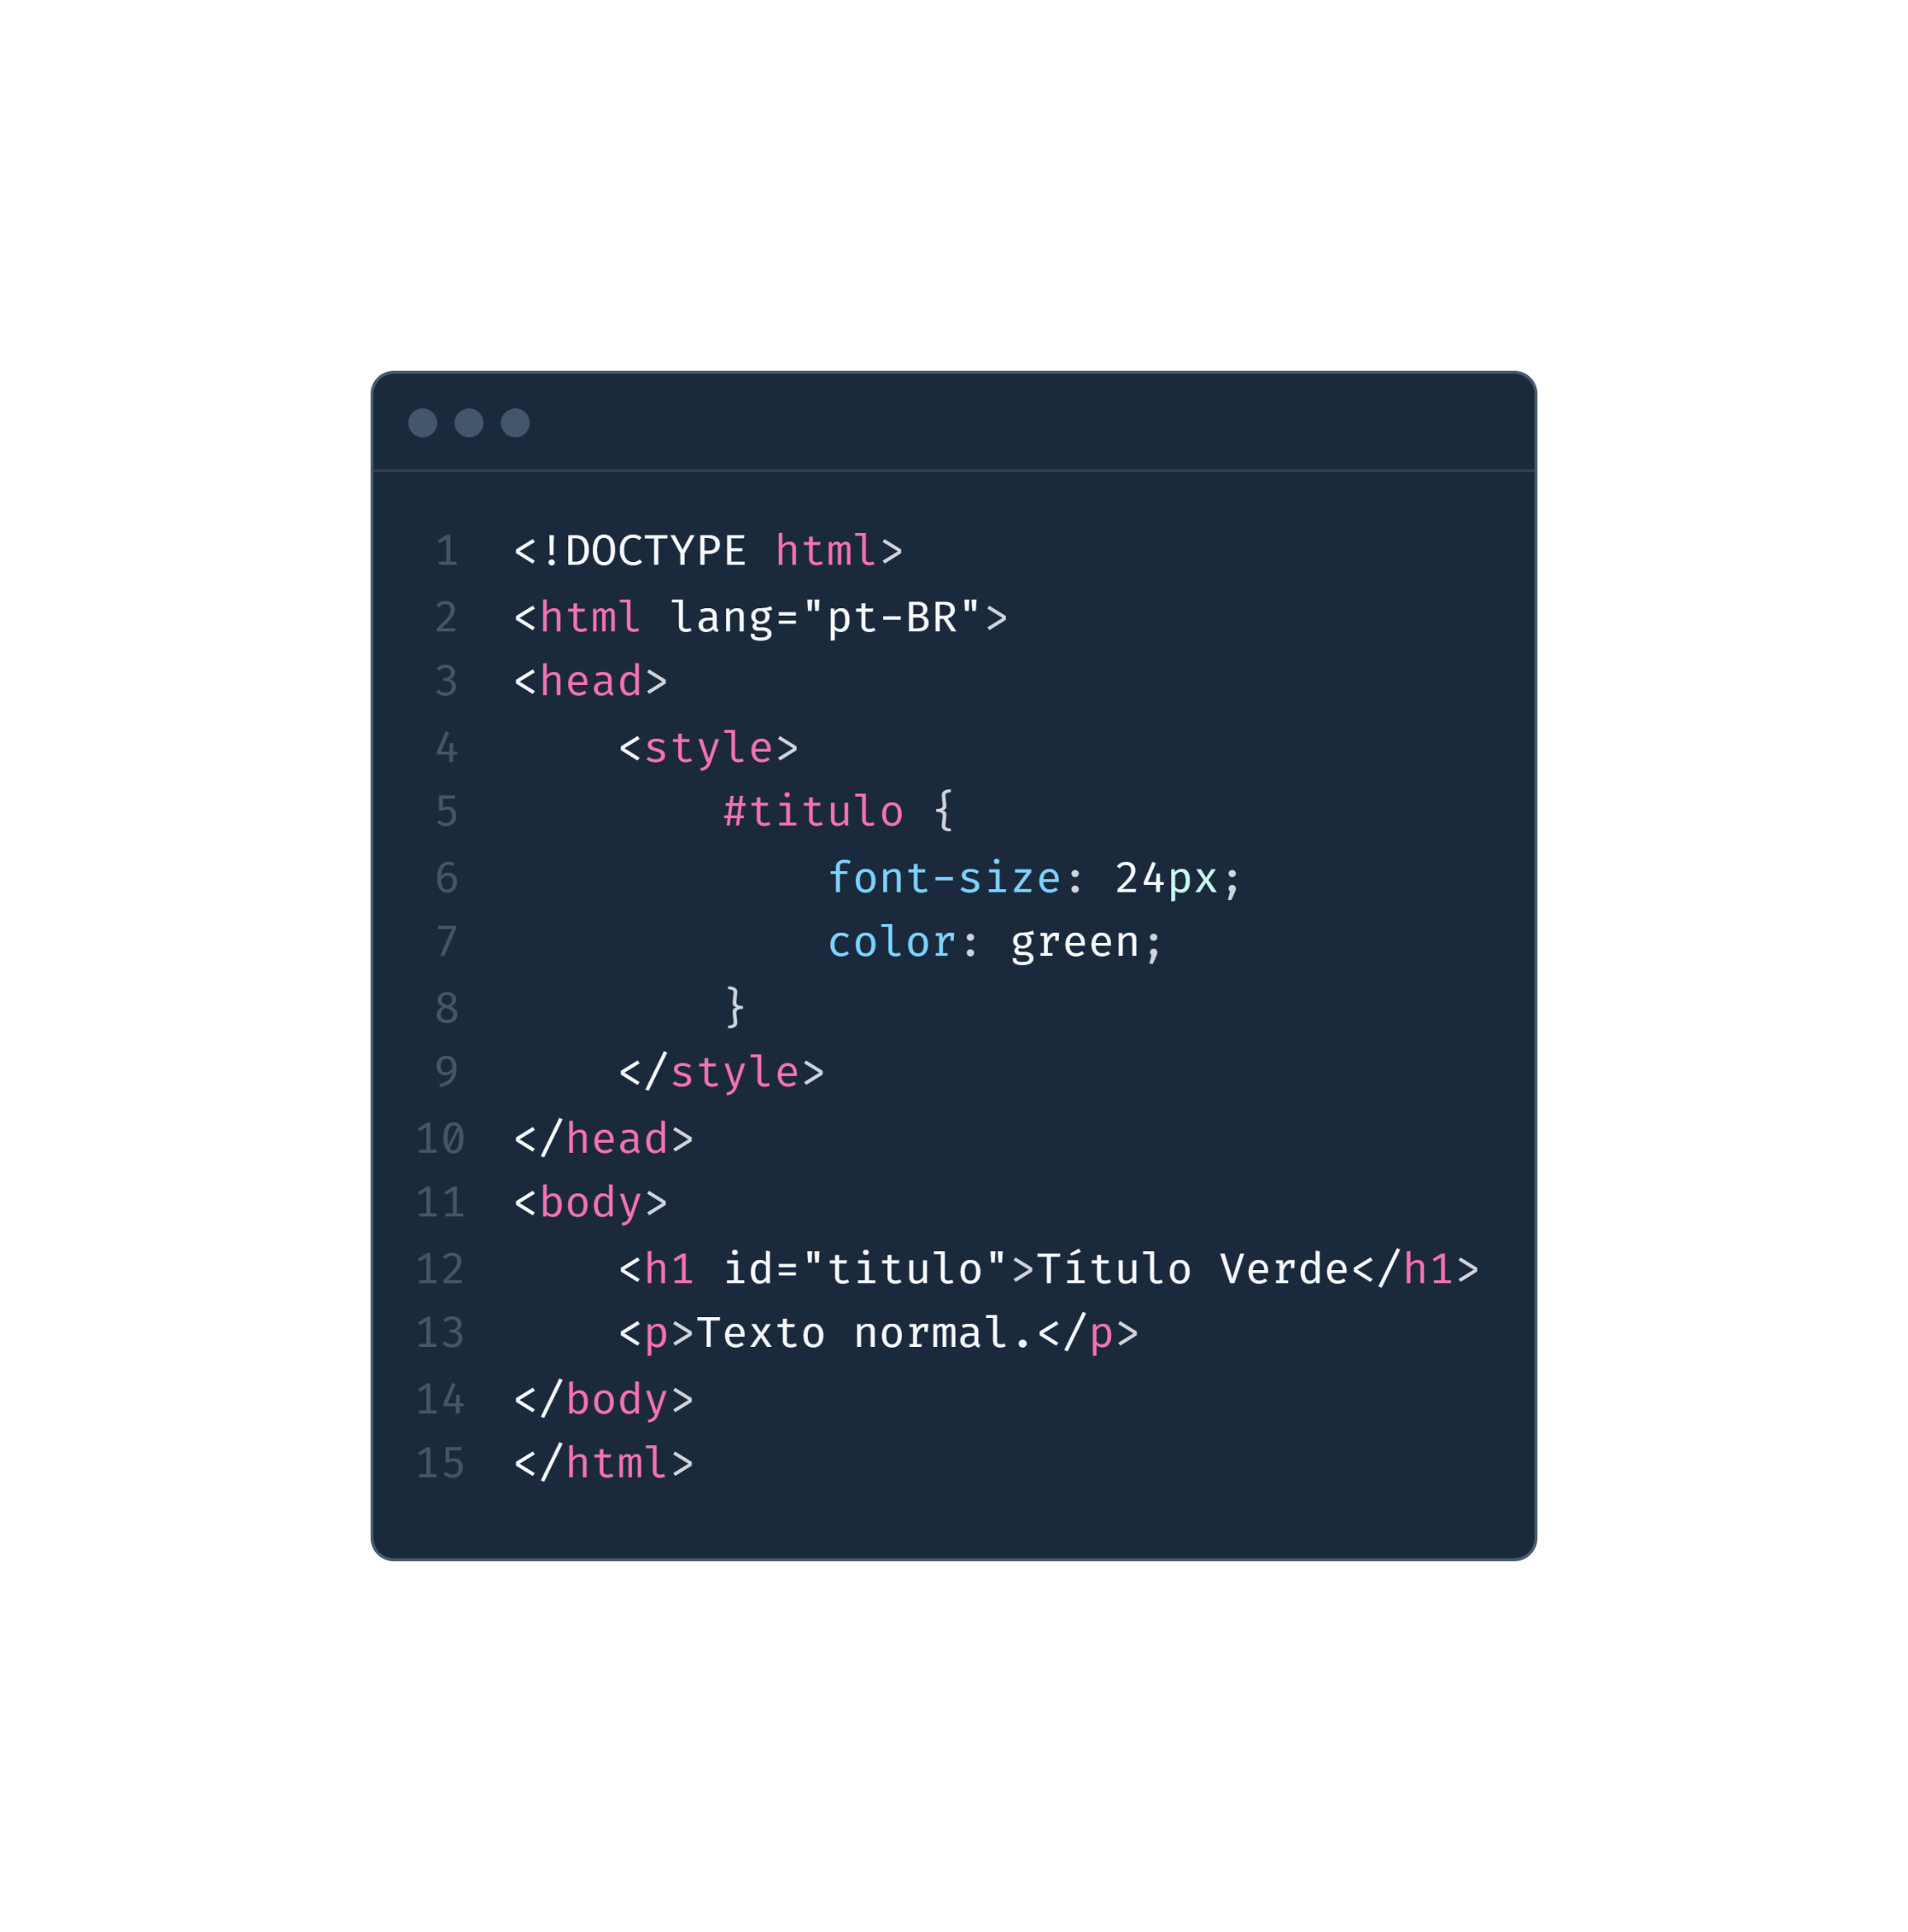
Seletor de ID
O seletor de ID seleciona um elemento com um ID específico. IDs devem ser únicos por página.

Slide 9
04
Seletores de Atributo

Slide 10
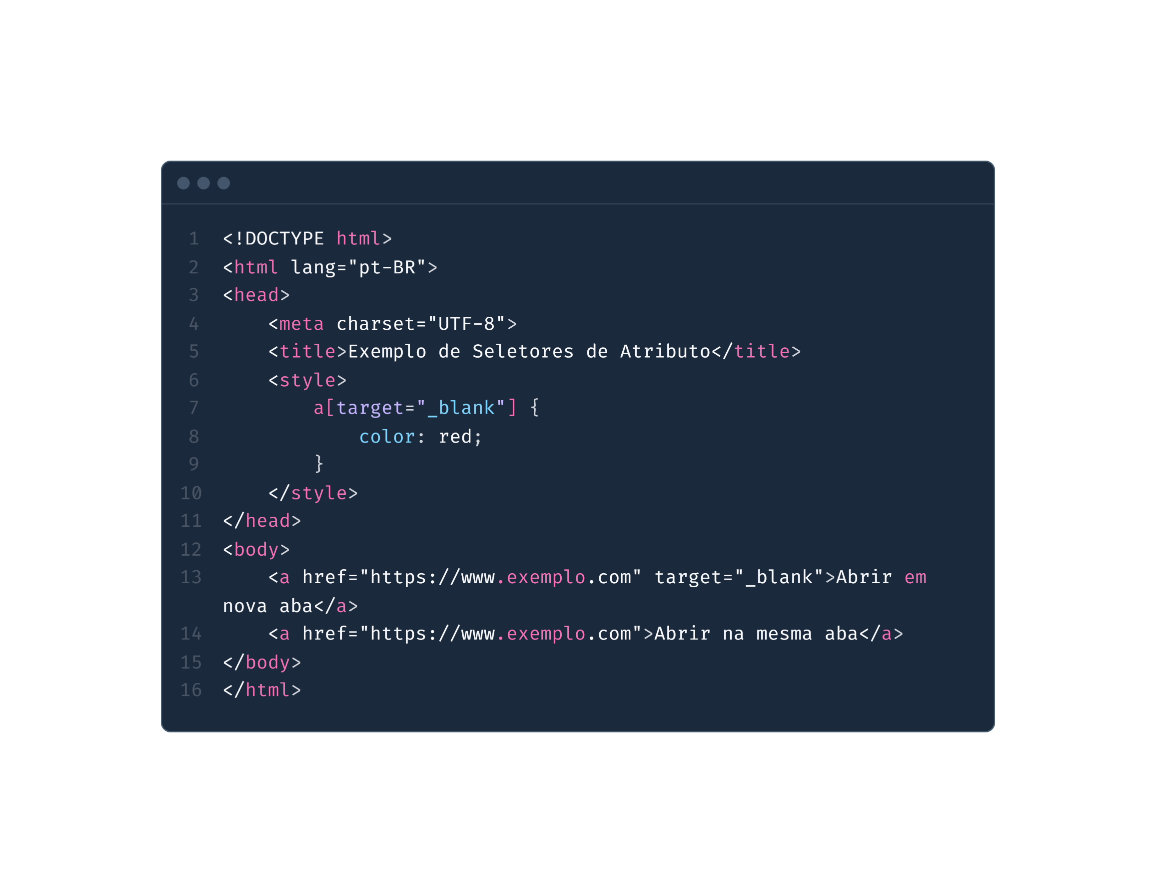
Seletores de Atributo
Os seletores de atributo permitem aplicar estilos a elementos que possuem um atributo específico ou um valor de atributo específico.

Slide 11
CONCLUSÃO

Slide 12

Conclusão
Compreender e utilizar seletores CSS é essencial para criar layouts e estilos eficazes em suas páginas web. Este guia cobriu os seletores mais comuns, proporcionando uma base sólida para suas futuras aventuras com CSS. Pratique usando esses seletores em seus projetos e observe como eles transformam suas páginas.

